Slide 1
CAMPUSCONNECT
David Santiago Davila
Juan David Serna
DD/MM/YYYY
Feature Name/Product
Your Company Name

Slide 2
TABLA DE CONTENIDO
1.
2.
3.
4.
5.
Vista Lógica
Vista de Componentes
Vista de Procesos
Vista Física
Escenarios (Casos de uso)
CampusConnect

Slide 3
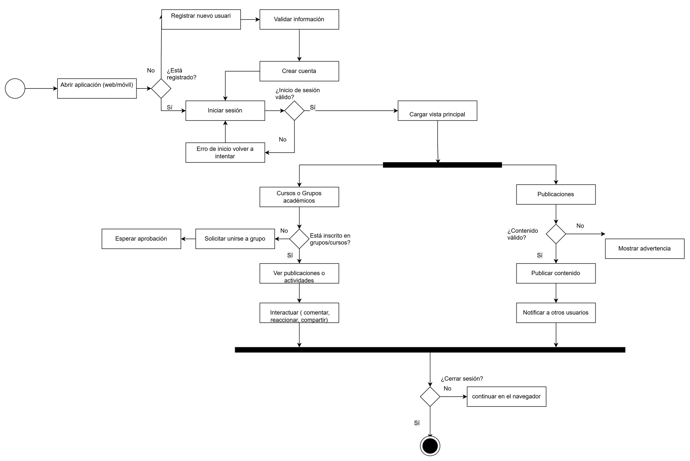
VISTA LÓGICA
CampusConnect

Slide 4
VISTA LÓGICA
A través de un diagrama de actividad, se representa la lógica de CampusConnect, una plataforma académica de microservicios. El flujo muestra la interacción del usuario desde el registro y autenticación hasta la navegación en grupos académicos y creación de contenido. Se incluyen decisiones del usuario, como validación de sesión y publicación de contenido, así como respuestas automáticas del sistema, garantizando una lógica coherente y adaptable a la calidad del sistema, como disponibilidad y usabilidad.
Guia - https://proyecto-semestral.readthedocs.io/en/latest/6%20-%20Design.html
CampusConnect

Slide 5
CATÁLOGO
Acción | ¿Quién la realiza? | descripción
Abrir aplicació | Usuario | Accede a la plataforma desde navegador o app.
Registrar nuevo usuario | Usuario | Completa el formulario de registro.
Validar información | Sistema | Verificar que los datos de registro sean correcto
Crear cuenta | Sistema | Guarda la nueva cuenta en la base de datos.
Iniciar sesión | Usuario | Ingresa credenciales para autenticarse.
Error de inicio y volver a intentar | Sistema | Muestra error de login e invita a reintentar.
Cargar vista principal | Sistema | Muestra cursos, grupos y publicaciones principales.
Acción | ¿Quién la realiza? | descripción
Abrir aplicació | Usuario | Accede a la plataforma desde navegador o app.
Registrar nuevo usuario | Usuario | Completa el formulario de registro.
Validar información | Sistema | Verificar que los datos de registro sean correcto
Crear cuenta | Sistema | Guarda la nueva cuenta en la base de datos.
Iniciar sesión | Usuario | Ingresa credenciales para autenticarse.
Error de inicio y volver a intentar | Sistema | Muestra error de login e invita a reintentar.
Cargar vista principal | Sistema | Muestra cursos, grupos y publicaciones principales.
CampusConnect

Slide 6
CATÁLOGO
Acción | ¿Quién la realiza? | descripción
Abrir aplicació | Usuario | Accede a la plataforma desde navegador o app.
Registrar nuevo usuario | Usuario | Completa el formulario de registro.
Validar información | Sistema | Verificar que los datos de registro sean correcto
Crear cuenta | Sistema | Guarda la nueva cuenta en la base de datos.
Iniciar sesión | Usuario | Ingresa credenciales para autenticarse.
Error de inicio y volver a intentar | Sistema | Muestra error de login e invita a reintentar.
Cargar vista principal | Sistema | Muestra cursos, grupos y publicaciones principales.
CampusConnect

Slide 7
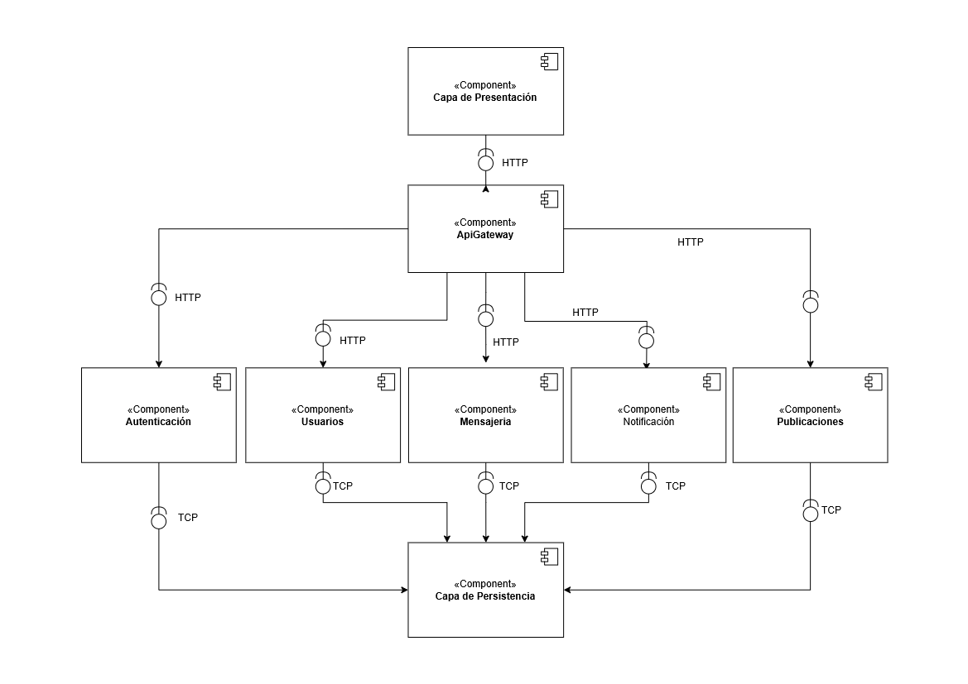
VISTA DE COMPONENTES
Esta vista muestra la arquitectura modular del sistema basada en microservicios. Cada componente representa un servicio que interactúa mediante protocolo http o tcp, permitiendo escalabilidad, mantenibilidad y facilidad de integración.
CampusConnect

Slide 8
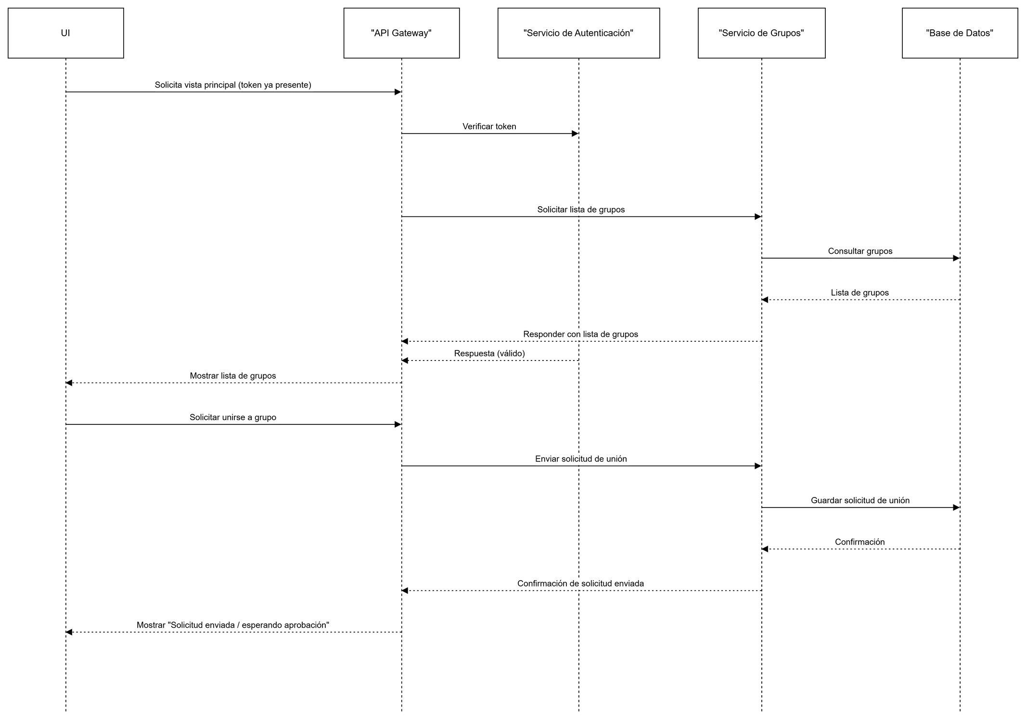
VISTA DE PROCESOS
CampusConnect

Slide 9
Descripción
Describe el flujo de interacción entre los componentes clave de CampusConnect para el proceso de unión a un grupo académico.
La solicitud parte desde la interfaz del usuario, pasando por el API Gateway, y se valida mediante el servicio de autenticación. Posteriormente, el servicio de grupos consulta y devuelve la lista disponible desde la base de datos.
Cuando el usuario solicita unirse, la petición se registra en la base de datos a través del servicio correspondiente, y se notifica a la interfaz con el estado de la solicitud.
El flujo refleja un diseño desacoplado mediante microservicios, con control centralizado a través del API Gateway, garantizando seguridad, escalabilidad y trazabilidad en la gestión de accesos a comunidades académicas.

Slide 10
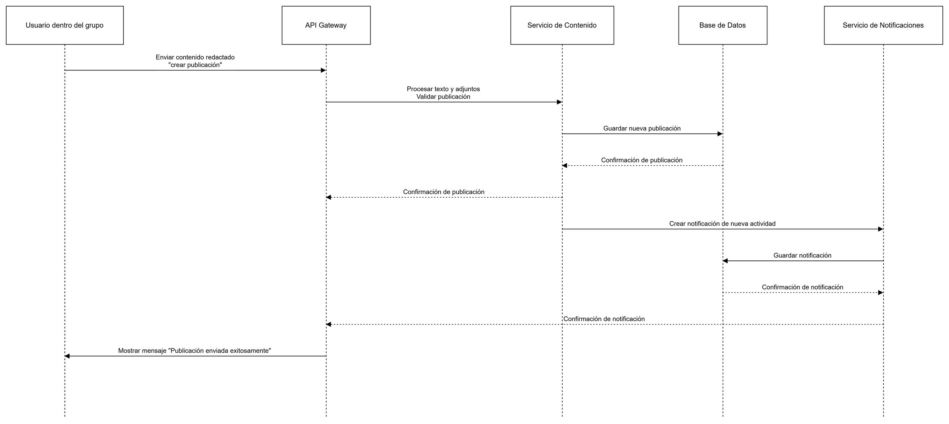

Slide 11
Descripción
Este diagrama modela el flujo secuencial para la creación y publicación de contenido dentro de un grupo académico en CampusConnect.
El proceso inicia desde la interfaz de usuario y se canaliza por el API Gateway hacia el microservicio de contenido, encargado de validar y almacenar la publicación en la base de datos.
Posteriormente, se desencadena una llamada al servicio de notificaciones, que registra y distribuye el aviso correspondiente a los miembros del grupo.
El diseño refleja una arquitectura modular, donde la separación de responsabilidades entre los servicios permite mantener la cohesión lógica, facilitar el mantenimiento y asegurar la respuesta en tiempo real ante eventos clave en la plataforma.
CampusConnect

Slide 12
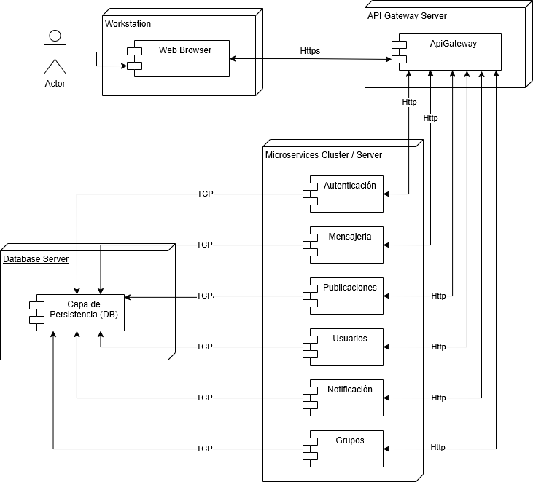
VISTA FISICA
El diagrama representa una arquitectura de microservicios donde un usuario interactúa desde un navegador web a través de un API Gateway. El gateway enruta las solicitudes a distintos microservicios especializados (autenticación, mensajería, publicaciones, usuarios, notificaciones y grupos), que a su vez se comunican con una base de datos centralizada mediante TCP. La comunicación externa es segura (HTTPS) y la interna eficiente (HTTP/TCP).
CampusConnect

Slide 13
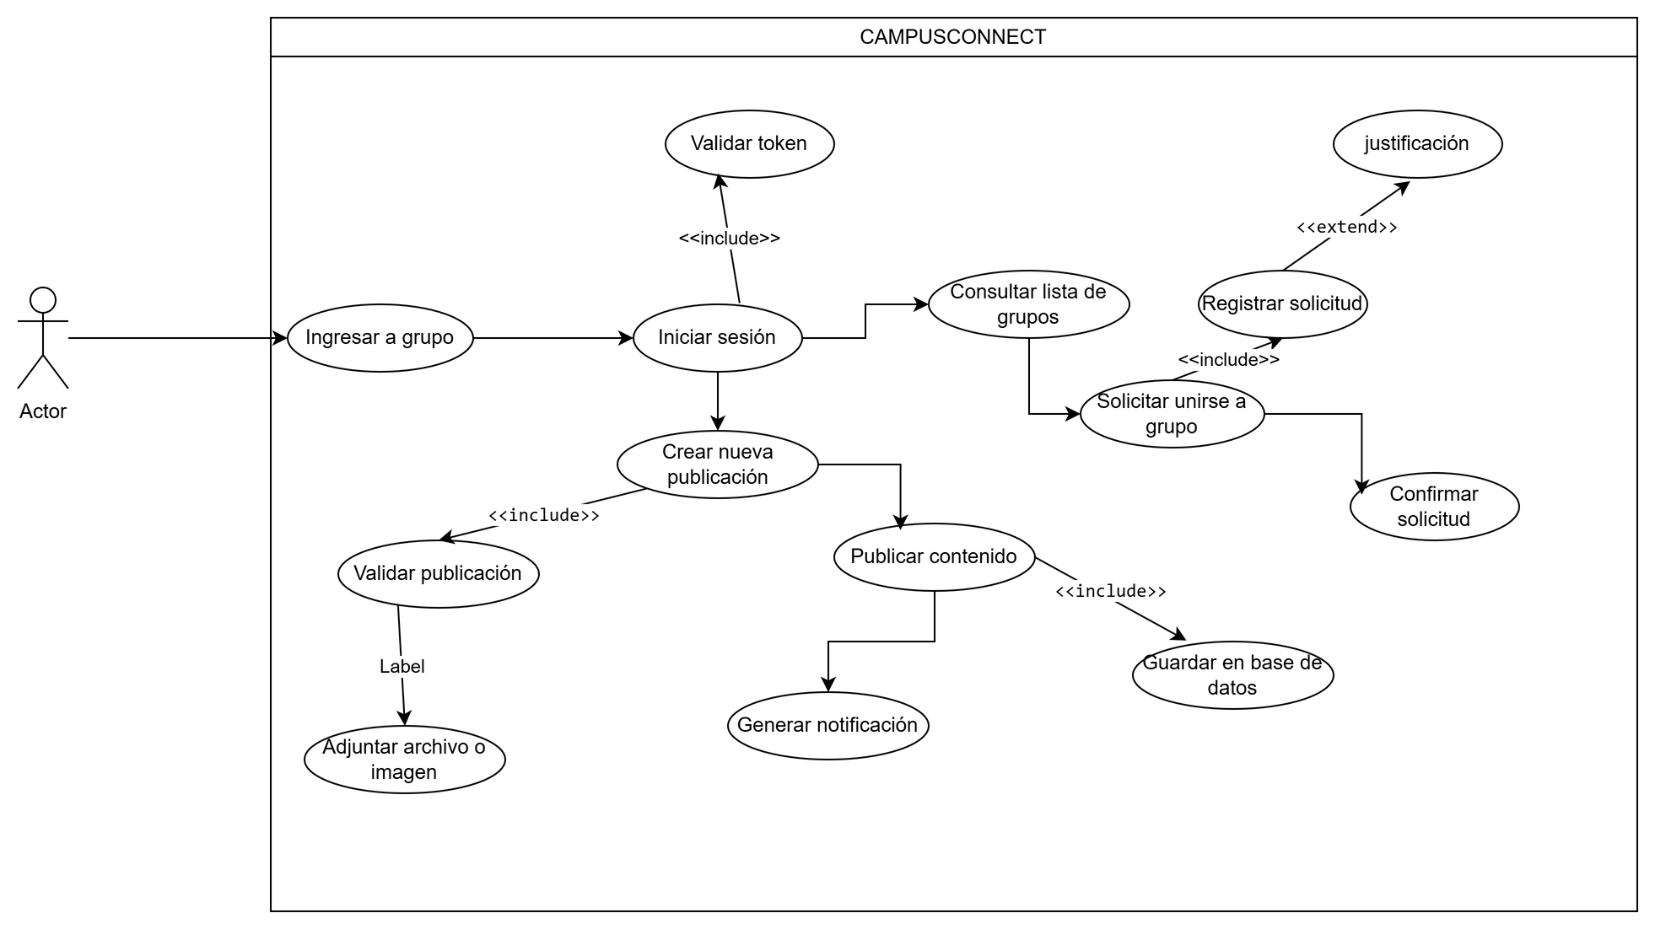
ESCENARIOS
CampusConnect

Slide 14
ESCENARIOS
Los casos de uso modelan dos flujos funcionales esenciales dentro de CampusConnect: la solicitud de ingreso a un grupo académico y la publicación de contenido dentro del mismo.
Ambos diagramas reflejan una arquitectura orientada a servicios, donde las acciones del usuario se canalizan a través de interfaces desacopladas y microservicios especializados.
Las relaciones <<include>> representan comportamientos obligatorios como la validación de autenticación y persistencia de datos, garantizando consistencia funcional y trazabilidad.
Por otro lado, las relaciones <<extend>> capturan comportamientos condicionales o contextuales, como el envío de mensajes personalizados o la inclusión de archivos en una publicación, promoviendo flexibilidad sin comprometer la cohesión del modelo.
Esta visión consolida un diseño modular, escalable y preparado para adaptación evolutiva, alineado con los principios de una arquitectura distribuida bien estructurada.
CampusConnect

